Slide 1
TR ƯỜNG THCS PHƯỚC TÂN 1
MĨ THUẬT 6
Giáo viên : Nguyễn Thị Trinh Nữ

Slide 2
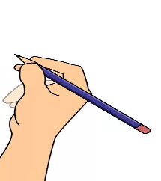
Chủ đề: Biểu cảm của màu sắc
Bài 1:
TRANH VẼ THEO GIAI ĐIỆU ÂM NHẠC
( 2 Tiết )
1. Trải nghiệm vẽ tranh theo nhạc

Slide 3
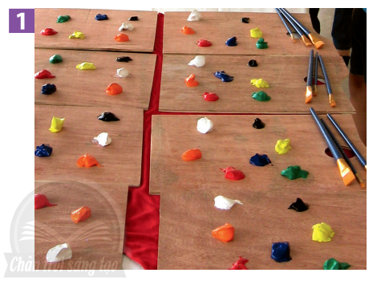
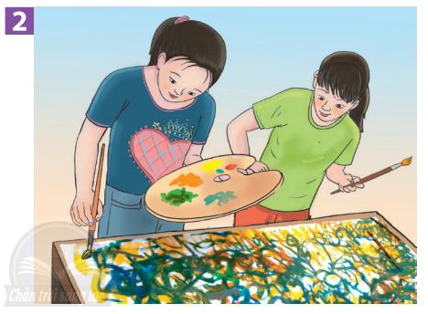
HOẠT ĐỘNG 1:
TRẢI NGHIỆM VẼ TRANH THEO NHẠC
- Nghe nhạc, vận động theo giai điệu, tiết tấu của bản nhạc và di chuyển bút vòng quanh giấy.
- Chấm màu và di chuyển bút vẽ thay đổi nét, màu theo giai điệu tiết tấu của bản nhạc.

Slide 4
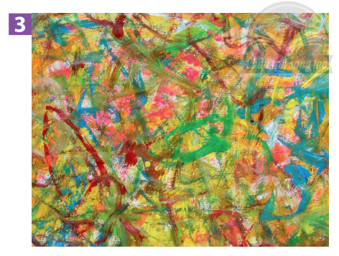
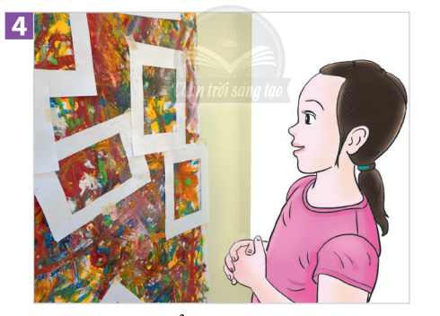
HOẠT ĐỘNG 1:
TRẢI NGHIỆM VẼ TRANH THEO NHẠC
Vẽ tranh theo nhạc là cách thể hiện cảm xúc, giai điệu tiết tấu của âm thanh bằng đường nét, màu sắc, nhịp điệu của các chấm, nét, màu.
Vẽ tranh theo nhạc là gì?

Slide 5
Chủ đề: Biểu cảm của màu sắc
Bài 1:
TRANH VẼ THEO GIAI ĐIỆU ÂM NHẠC
( 2 Tiết )
1. Trải nghiệm vẽ tranh theo nhạc
2. Cách tạo bức tranh từ mảng màu yêu thích

Slide 6
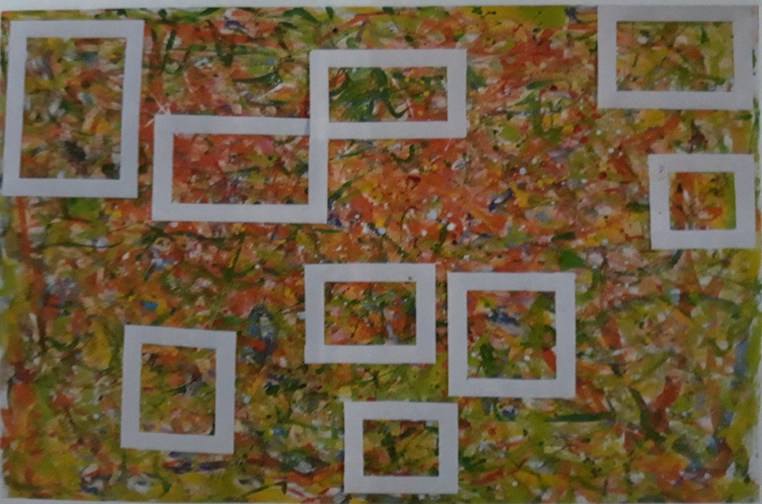
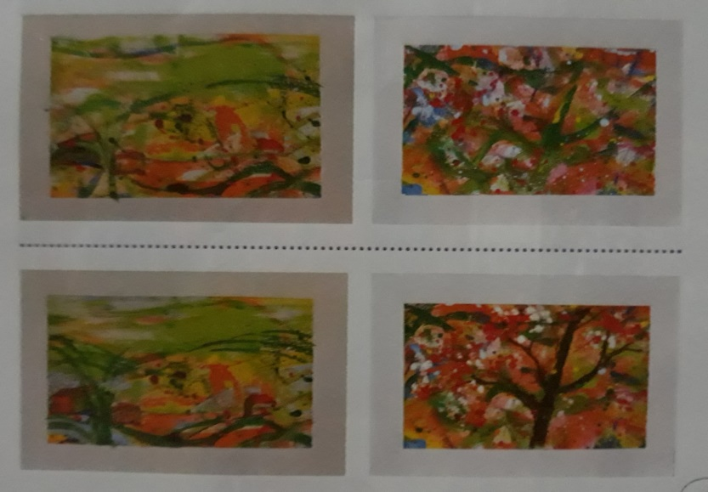
2. HOẠT ĐỘNG 2:
CÁCH TẠO BỨC TRANH TỪ MẢNG MÀU YÊU THÍCH
Quan sát hình và chỉ ra cách vẽ tranh từ mảng màu yêu thích trên bức tranh lớn.

Slide 7
2. HOẠT ĐỘNG 2:
CÁCH TẠO BỨC TRANH
TỪ MẢNG MÀU YÊU THÍCH
B1: Sử dụng 1 khung giấy xác định mảng màu yêu thích trên bức tranh.
B2: Cắt mảng màu đã chọn ra khỏi bức tranh lớn.
B3: Vẽ thêm ( chấm, nét, màu) để làm rõ hình tưởng tượng trong bức tranh.

Slide 8
Chủ đề: Biểu cảm của màu sắc
Bài 1:
TRANH VẼ THEO GIAI ĐIỆU ÂM NHẠC
( 2 Tiết)
1. Trải nghiệm vẽ tranh theo nhạc
2. Cách tạo bức tranh từ mảng màu yêu thích
3. Tạo bức tranh từ mảng màu có sẵn

Slide 9
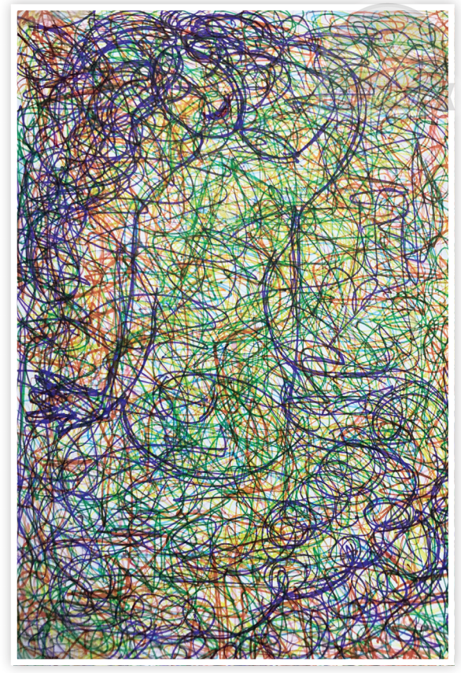
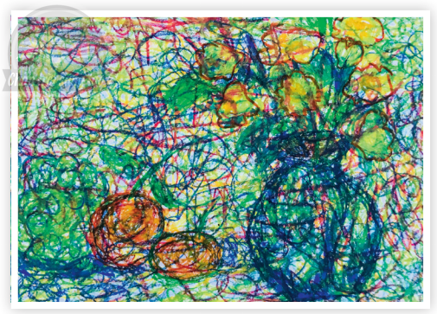
3. HOẠT ĐỘNG 3:
TẠO BỨC TRANH TỪ MẢNG MÀU CÓ SẴN
Tưởng tượng hình ảnh phù hợp với ý tưởng và chủ đề.
Thực hiện theo cảm nhận.
Làm khung cho bức tranh.

Slide 10
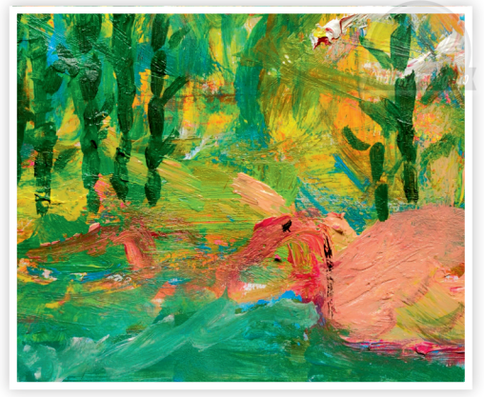
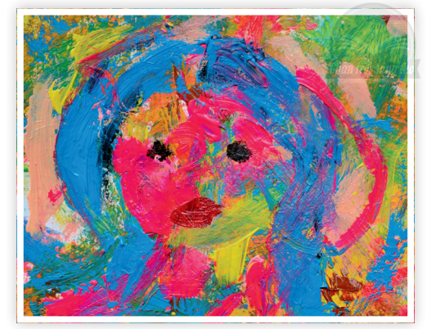
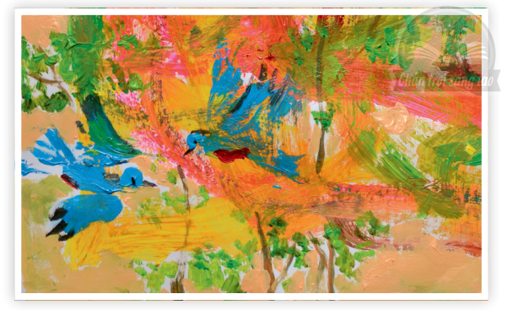

Slide 11
LƯU Ý !
Không vẽ thêm quá nhiều chấm, nét, màu để giữ lại những cảm xúc ban đầu của bức tranh

Slide 12
Chủ đề: Biểu cảm của màu sắc
Bài 1:
TRANH VẼ THEO GIAI ĐIỆU ÂM NHẠC
( 2 Tiết)
1. Trải nghiệm vẽ tranh theo nhạc
2. Cách tạo bức tranh từ mảng màu yêu thích
3. Tạo bức tranh từ mảng màu có sẵn
4. Trưng bày sản phẩm và chia sẻ

Slide 13
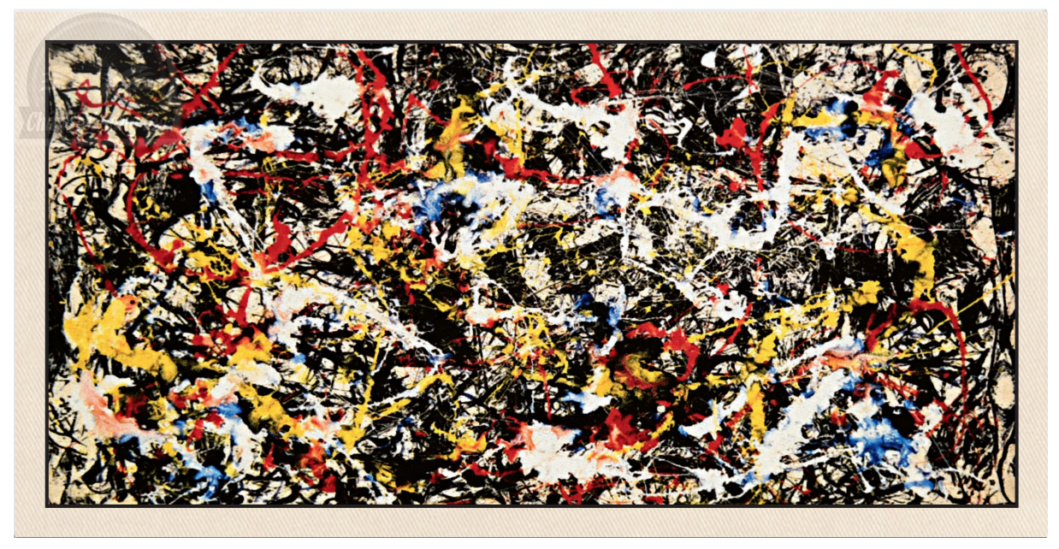
HOẠT ĐỘNG 5:
TÌM HIỂU TRANH TRỪU TƯỢNG CỦA HỌA SĨ
Jackson Pollock, Convergence (Hội tụ), 1952, sơn dầu, 237cm x 390cm.
Em tưởng tượng thấy gì trong tranh?
- Em có cảm nhận gì về các chấm , nét, màu trong bài vẽ của mình với tranh của họa sĩ?

Slide 14
Chủ đề: Biểu cảm của màu sắc
Bài 1:
TRANH VẼ THEO GIAI ĐIỆU ÂM NHẠC
( 2 Tiết)
1. Trải nghiệm vẽ tranh theo nhạc
2. Cách tạo bức tranh từ mảng màu yêu thích
3. Tạo bức tranh từ mảng màu có sẵn
4. Trưng bày sản phẩm và chia sẻ
5. Tìm hiểu tranh trừu tượng của họa sĩ

Slide 15
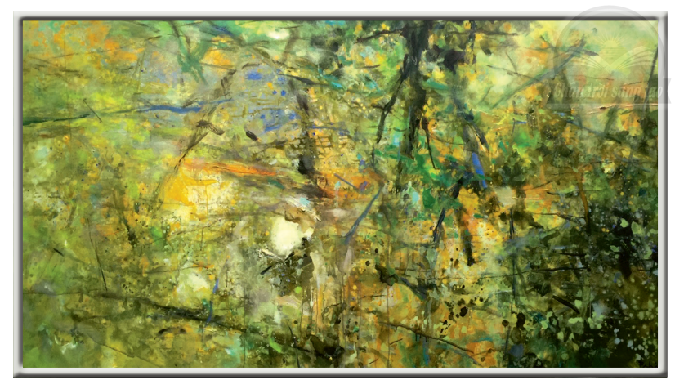
5. HOẠT ĐỘNG 5:
TÌM HIỂU TRANH TRỪU TƯỢNG CỦA HỌA SĨ
Phạm An Hải, Dưới mặt nước, 2016, Acrylic và sơn dầu, 100cm x 200cm

Slide 16
HOẠT ĐỘNG 5:
TÌM HIỂU TRANH TRỪU TƯỢNG CỦA HỌA SĨ
Em tưởng tượng thấy gì trong tranh?
- Em có cảm nhận gì về các chấm , nét, màu trong bài vẽ của mình với tranh của họa sĩ?
Hình và màu trong tranh trừu tượng là biểu cảm chủ quan của tác giả, ít lệ thuộc vào yếu tố khách quan

Slide 17
Nhận xét - dặn dò:
- Nhận xét chung tiết học.
- Về nhà xem trước bài:Tranh tĩnh vật màu.
- Chuẩn bị đầy đủ SGK, VBT và đồ dùng học tập: bút chì, tẩy, màu vẽ cho tiết học sau.

